Slide 1
Lập trình mạng – CTK44 BÁO CÁO ĐỀ TÀI Đề tài: Bài tập cơ bản về xây dựng gửi tin nhắn Client - Server
Giảng viên hướng dẫn: Thầy Trần Ngô Như Khánh
Sinh viên thực hiện: Hoàng Nghĩa Minh Bảo (2011356)
Phan Nguyễn Thiên Ân (2011350)
Lê Cao Trí (2012387)
Mai Lê Quốc Trọng ( 2011451)

Slide 2
Nội dung báo cáo
Mô hình triển khai
Công nghệ và nền tảng sử dụng
Chức năng dự kiến
Demo minh họa

Slide 3
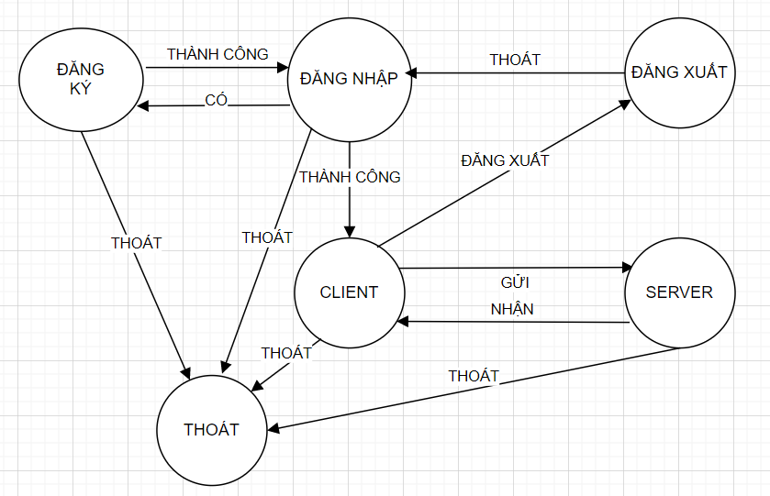
Mô hình triển khai

Slide 4
CÔNG NGHỆ VÀ NỀN TẢNG SỬ DỤNG
CÔNG NGHỆ
NỀN TẢNG SỬ DỤNG
Công nghệ chính là sử dụng công cụ lập trình visual studio ở dạng winform
Ngoài ra còn có sử dụng SQL để tạo cơ sở dữ liệu cho sử dụng số lượng, tạo nhóm chat …
Xây dựng về client – server về mô hình gửi tin nhắn bằng sử dụng winform để xây dựng có sử dụng Socket.
Xây dựng một hướng đối tượng để tạo một tài khoản về phía client và tạo kết nối phía server bằng TCP/IP

Slide 5
Winform C#
Winform hay còn gọi là Windows form là giải pháp chạy trên nền Windows. Winform là công nghệ của Microsoft, cho phép lập trình các ứng dụng Windows trên PC.
Winform là thuật ngữ mô tả một ứng dụng được viết dùng .NET FrameWorrk và có giao diện người dùng Windows Forms.

Slide 6
DATABASE SQL
Cơ sở dữ liệu (Database) là tập hợp dữ liệu có cấu trúc được lưu trữ và truy cập từ hệ thống máy tính.
Truy vấn cơ sở dữ liệu được hiểu đơn giản là một “bộ lọc” có khả năng thu thập thông tin từ nhiều bảng trong một hệ cơ sở dữ liệu và thiết lập các các tiêu chí để hệ quản trị cơ sở dữ liệu thích hợp.
SQL là viết tắt của Structured Query Language, nghĩa là ngôn ngữ truy vấn cơ sở dữ liệu. Có thể coi ngôn ngữ SQL là ngôn ngữ chung mà bất cứ hệ thống cơ sở dữ liệu quan hệ (RDBMS) nào cũng phải đáp ứng, điển hình như: Oracle Database, SQL Server, MySQL…

Slide 7
Chức năng sử dụng và dự kiến
Chức năng sử dụng
Chức năng dự kiến
Đối với form Đăng Nhập: tbDangNhap, tbMatKhau, btnDangNhap, btnDangKy và btnThoat
Đối với form Đăng Ký: tbDangKy, tbMatKhau, btnDangKy và btnThoat
Đối với form Client: lbMessage, tbMessage, btnSend, btnDangXuat và btnThoat
Đối với form Server: lbMessage, tbMessage và btnSend
Thêm chức năng “Thoát” ở trong Server.
Tạo chức năng khác như là số lượng client chạy, tạo gửi tin nhắn trực tiếp vào client và xây dựng tạo nhóm chat.

Slide 8
DEMO MINH HỌA

Slide 9
THANK FOR WATCHING
Cảm ơn các bạn đã chú ý lắng nghe

